Slide 1
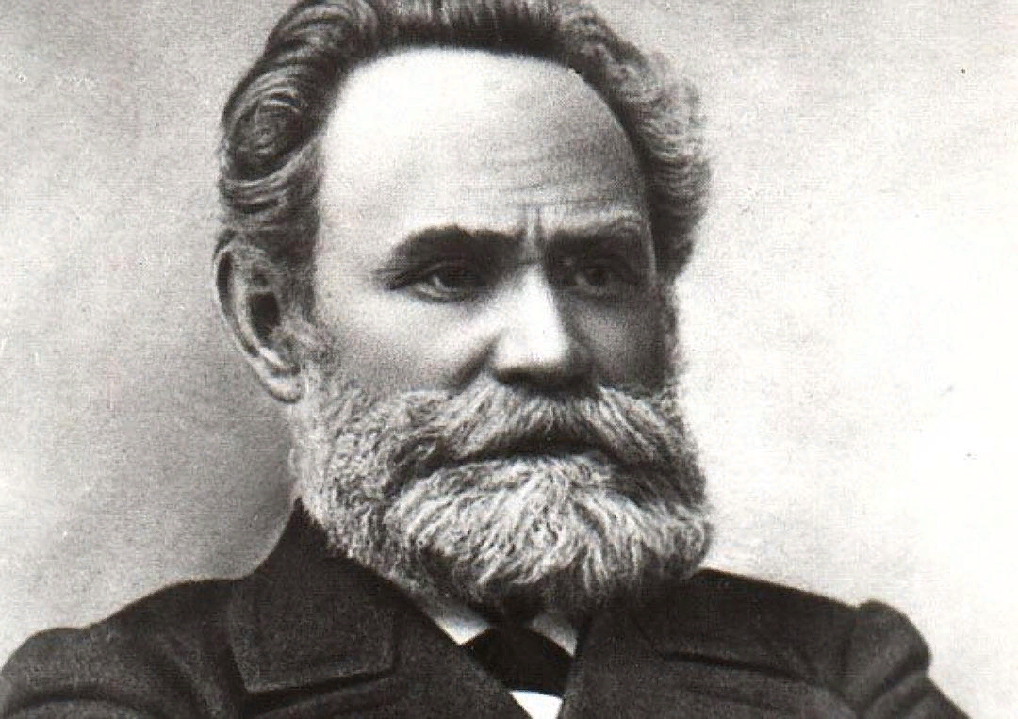
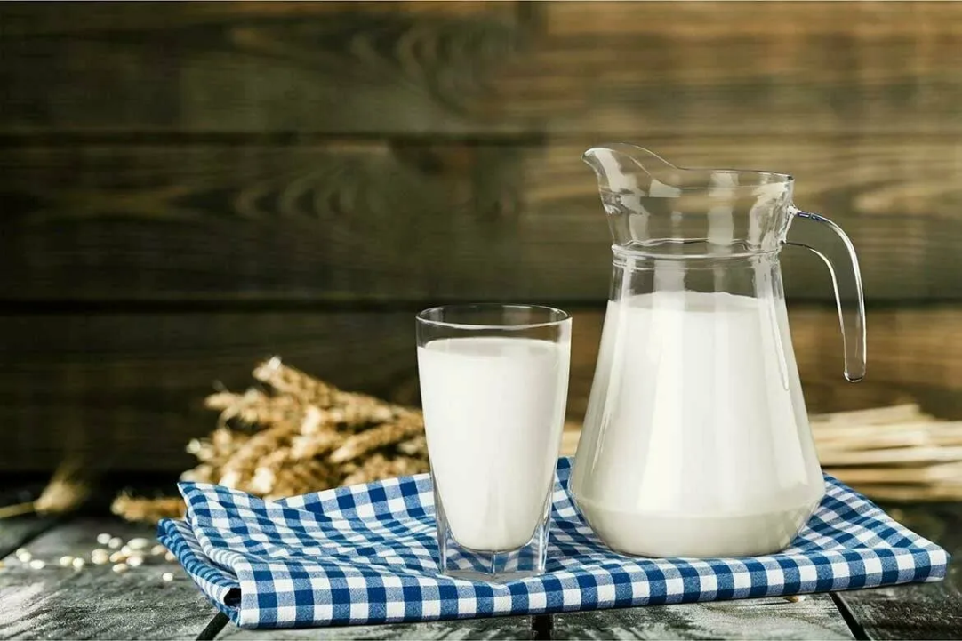
ТЕОРЕТИЧЕСКАЯ ЧАСТЬ. ВВОДНОЕ СЛОВО
"Молоко – это изумительная пища, приготовленная самой природой"
академик И. П. Павлов
И.П. Павлов

Slide 2
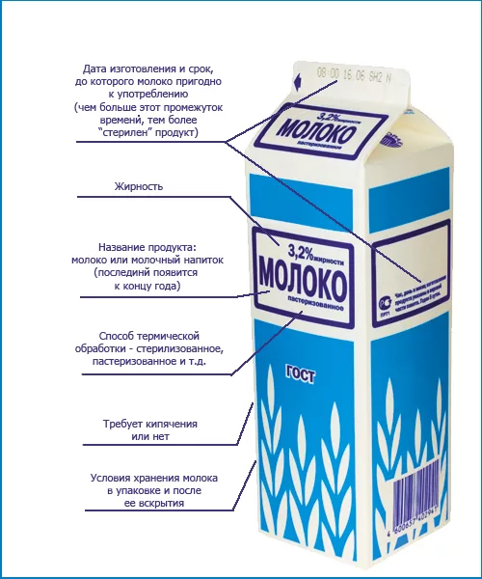
ТЕОРЕТИЧЕСКАЯ ЧАСТЬ. ТРЕБОВАНИЯ К ПИЩЕВОЙ ПРОДУКЦИИ
1) Безопасность - продукция должна быть безопасной для здоровья человека, в ней не должно быть тяжелых металлов, ядовитых веществ, пестицидов, антибиотиков, ГМО, аллергенов, а также возбудителей инфекционных и паразитарных заболеваний;
2) Продукция должна быть качественной - должны соблюдаться требования, заявленные производителем. Например: содержание жира, белка, сахара, соли и т.д.;
3) Борьба с фальсификатом - для уменьшения стоимости продукта, производитель может заменять натуральные компоненты сырья на более дешевые, например, в молочную продукцию добавлять растительные масла;
4) Продукт должен быть вкусным и аппетитным. Для контроля этого требования проводится органолептическая оценка продукции, а также, контроль за наличием усилителей вкуса, содержанием соли и сахара, красителей и д.р.
ТР ТС 021/2011 Технический регламент Таможенного союза «О безопасности пищевой продукции»

Slide 3
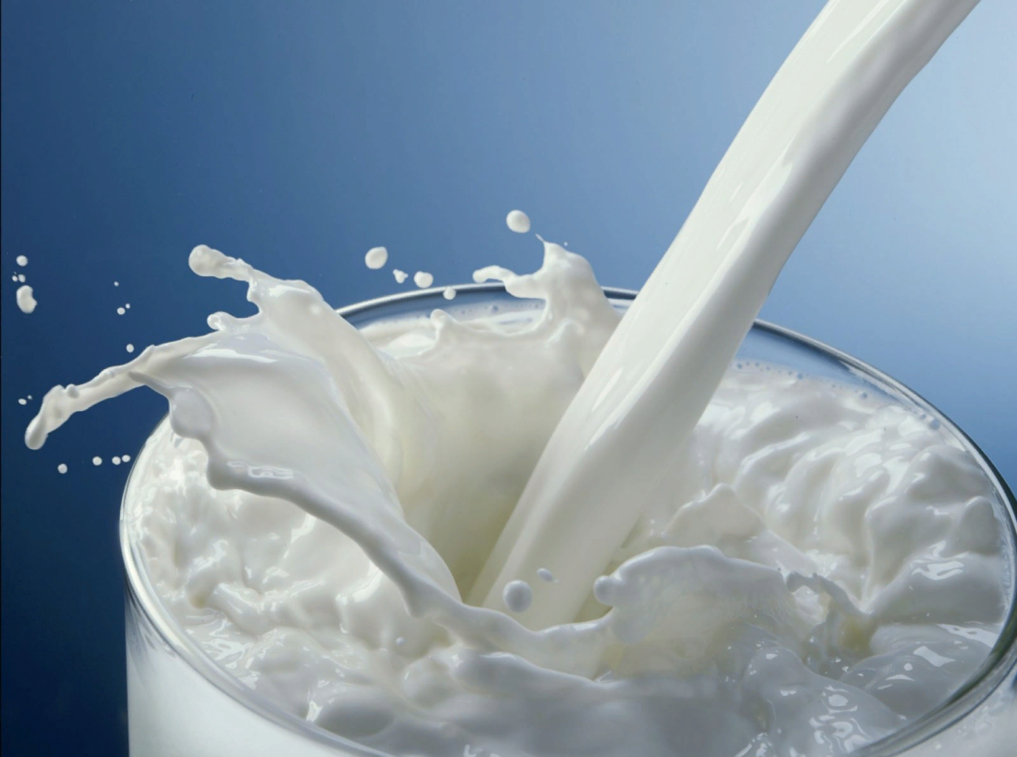
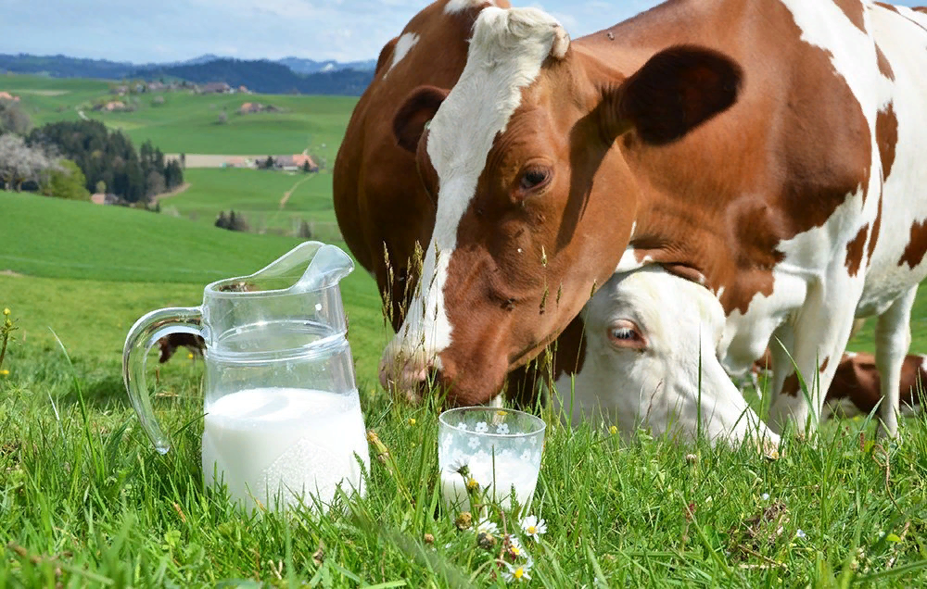
ТЕОРЕТИЧЕСКАЯ ЧАСТЬ. ВВОДНОЕ СЛОВО
Молоко — один из самых полезных продуктов. Оно содержит все питательные вещества, необходимые для человеческого организма и по своей ценности превосходит многие другие продукты. В состав молока входят жиры, белки, минеральные соли и витамины.
Молоко — один из ценнейших продуктов питания. По своей ценности молоко превосходит многие другие продукты. Всего двух стаканов молока в день достаточно, чтобы на 30% обеспечить потребность взрослого человека в белке, на 50% в калии и на 75% в кальции и фосфоре.

Slide 4
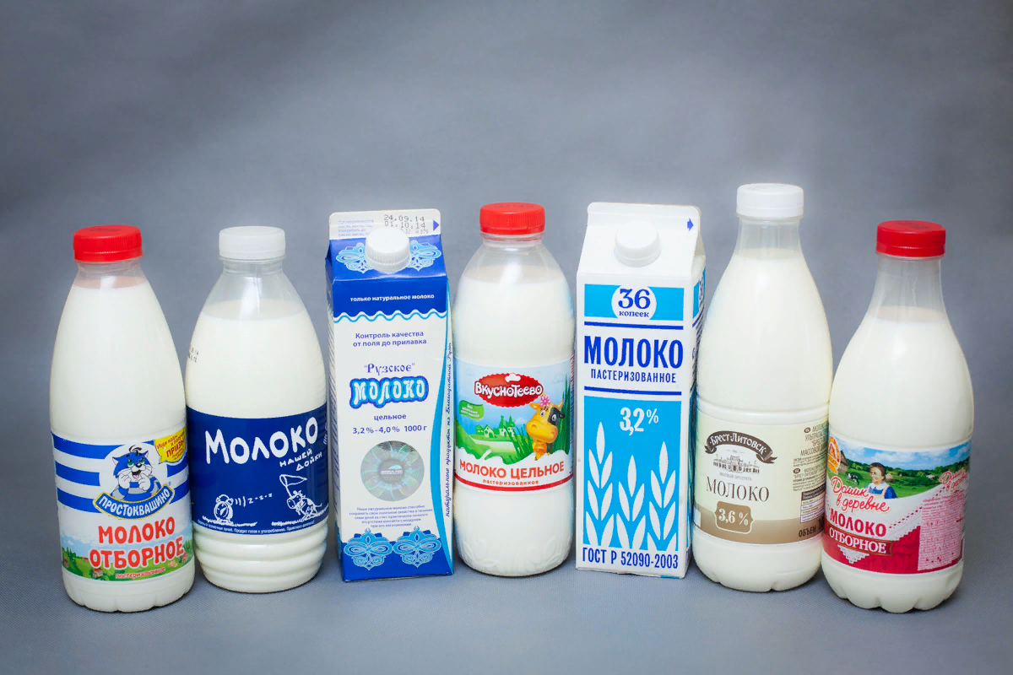
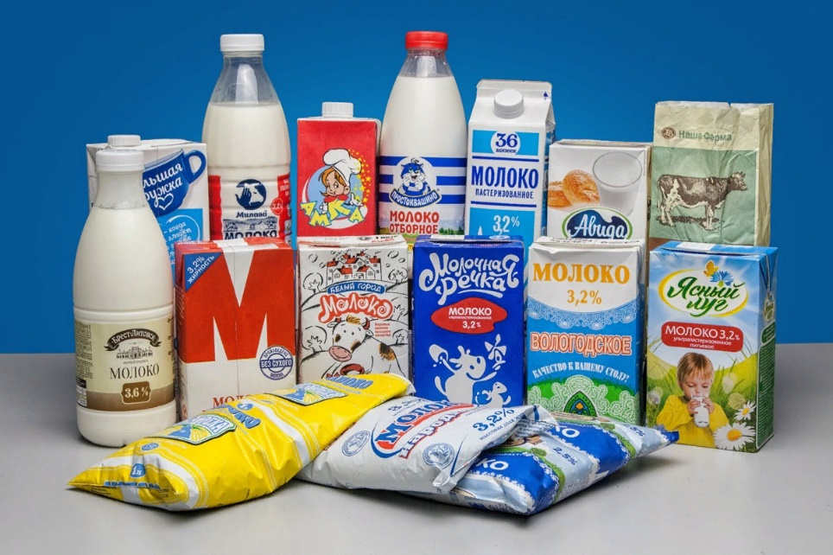
ТЕОРЕТИЧЕСКАЯ ЧАСТЬ. ФАЛЬСИФИКАЦИЯ МОЛОКА
На рынке молока и молочных продуктов находятся сотни и тысячи небольших хозяйств и частных фермеров, и у некоторых из них возникает соблазн увеличить объемы молока и молочной продукции, а, следовательно, и прибыли путем фальсификаций. Фальсификацией можно назвать намеренное изменение состава молока или молочного продукта, без указания информации об этом изменении на этикетке, в названии или описании продукта. Проще говоря – это намеренный обман потребителя.
В составе молока и молочных продуктов могут оказаться примеси, не заявленные производителем и не предусмотренные стандартом.

Slide 5
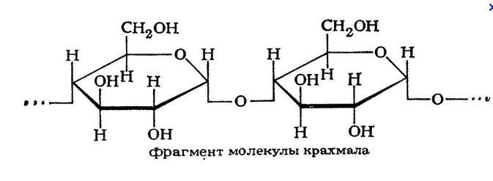
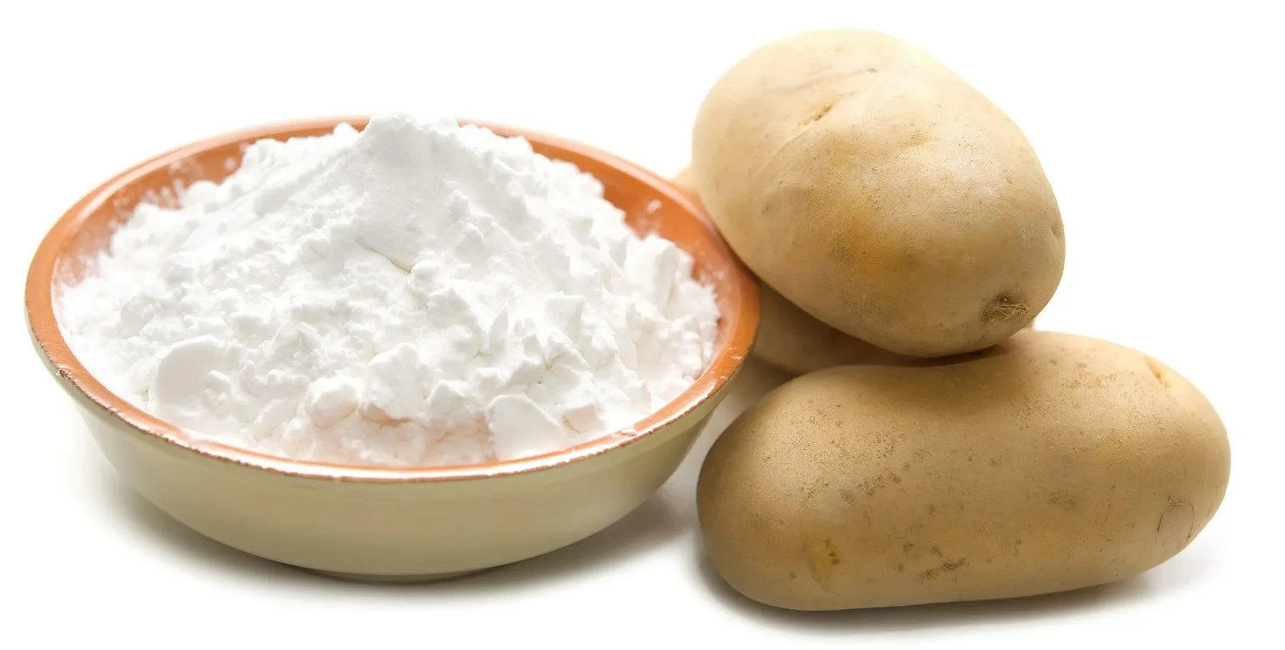
ТЕОРЕТИЧЕСКАЯ ЧАСТЬ. КРАХМАЛ В МОЛОКЕ
Сегодня на рынке молока и молочных продуктов, пользующихся стабильным спросом, находятся сотни его наименований, и многие из них активно рекламируются, поэтому соблазн подделать или увеличить объемы молока и молочной продукции путем добавления, например, крахмала.
Крахмал представляет собой природный полимер. В целом крахмал – это белое твердое вещество без запаха и вкуса, малорастворимое в холодной воде. Характерной качественной реакцией на крахмал является его реакция с йодом.

Slide 6
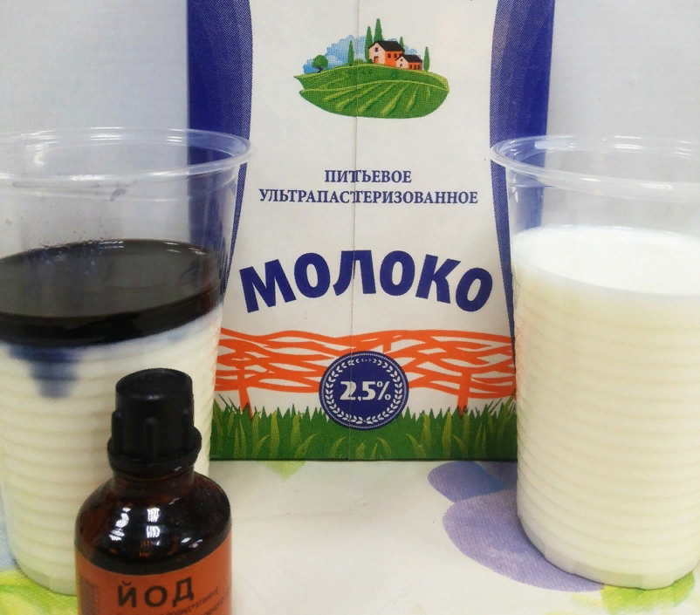
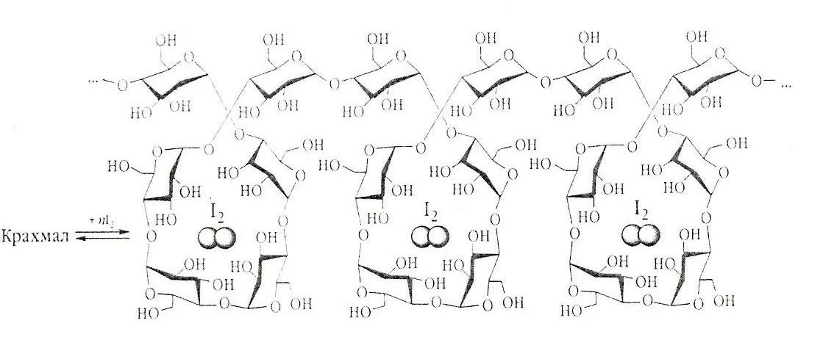
ТЕОРЕТИЧЕСКАЯ ЧАСТЬ. КРАХМАЛ В МОЛОКЕ
Крахмал в молочные продукты производители добавляют для того, чтобы добиться нужной консистенции своей продукции. Таким образом молочная продукция становится более густой, продукт воспринимается потребителями как более натуральный. Опасности для здоровья такая фальсификация не представляет. Однако, питательная ценность и польза таких продуктов отличается от тех, что изготовлены без применения крахмала.
Подмешанное молоко синеет от примеси нескольких капель настойки йода, в то время как чистое молоко от подобной реакции желтеет. С помощью йода можно открыть самые незначительные количества крахмала.

Slide 7
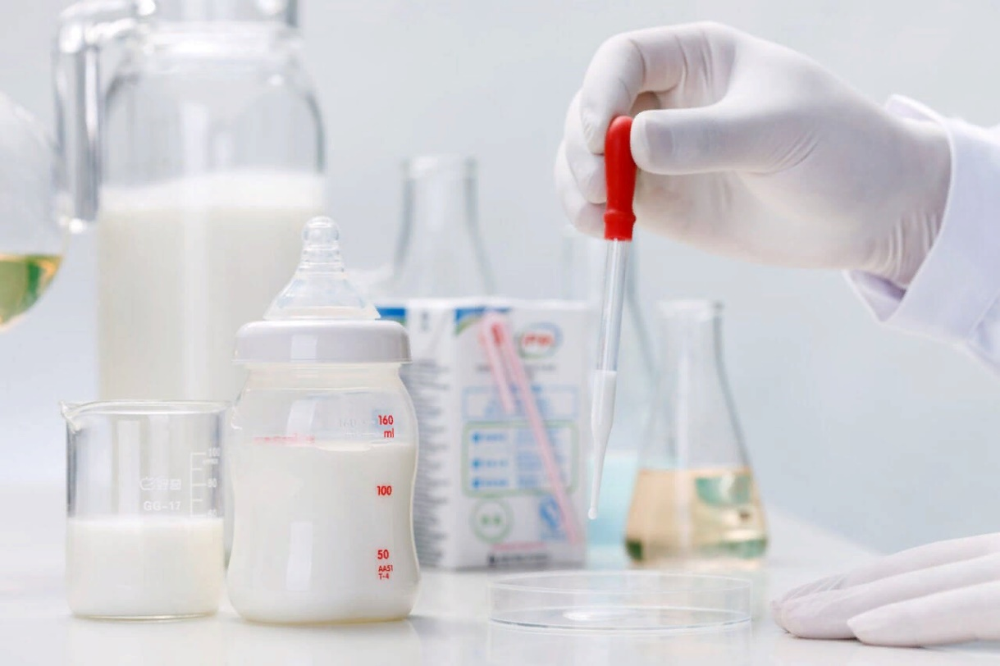
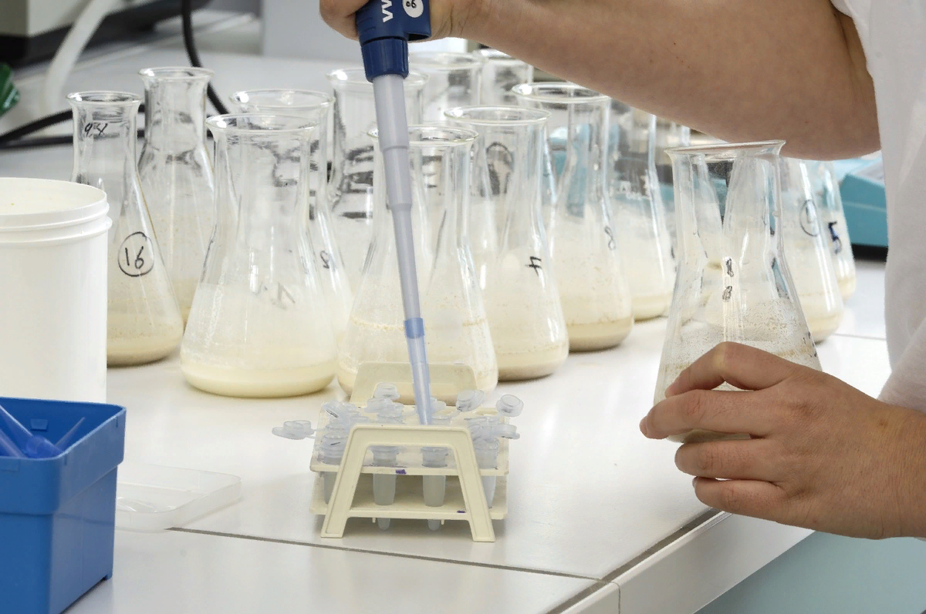
ТЕОРЕТИЧЕСКАЯ ЧАСТЬ. КИСЛОТНОСТЬ МОЛОКА
Кислотность – это один из ключевых показателей молока, на основании которого можно судить о свежести молока. Чем ниже кислотность, тем свежее молоко.
Кислотность не остается на одном уровне, она нарастает в результате жизнедеятельности бактерий, содержащихся в молоке (например, при хранении молока). Это происходит в результате переработки бактериями молочного сахара в молочную кислоту.

Slide 8
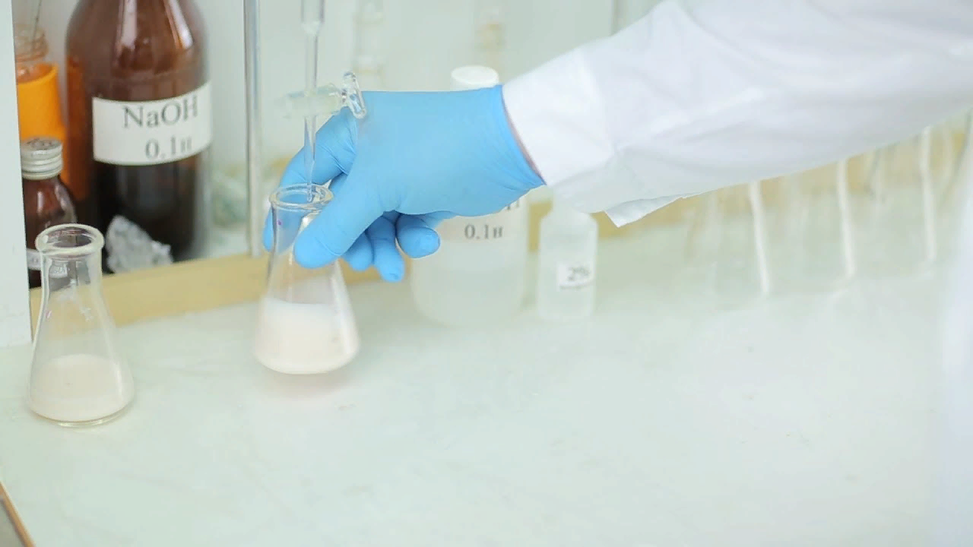
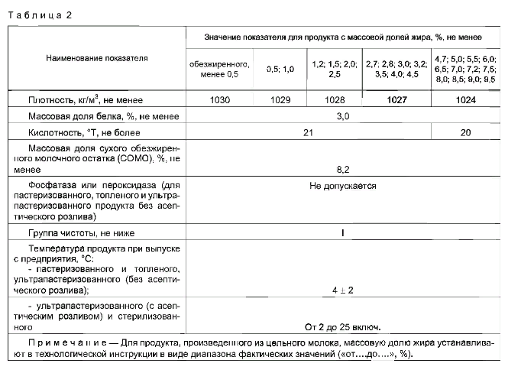
ТЕОРЕТИЧЕСКАЯ ЧАСТЬ. КИСЛОТНОСТЬ МОЛОКА
Кислотность в молоке будем определять по ГОСТ Р 54669-2011 визуальным титрованием.
Согласно ГОСТ 31450-2013 молоко питьевое кислотность должно удовлетворять норме не более 21˚Т (градуса Тернера).

Slide 9


ТЕОРЕТИЧЕСКАЯ ЧАСТЬ. МЕТОДЫ АНАЛИЗА
Методы анализа
Качественный
Количественный
изучает качественный состав анализируемых веществ, т.е. отвечает на вопрос о том, из каких химических элементов, ионов, атомов, молекул, функциональных групп они состоят, а также решает задачи идентификации веществ, устанавливая их аналогию со стандартными образцами.
устанавливает количество или концентрацию
химических элементов, ионов, атомов, атомных групп, молекул анализируемых веществ. Количественный анализ проводят для оценки качества веществ и материалов, которое зависит от их состава, от присутствия примесей.
Примером может послужить определение крахмала в молоке
Примером может послужить определение кислотности молока титрованием

Slide 10
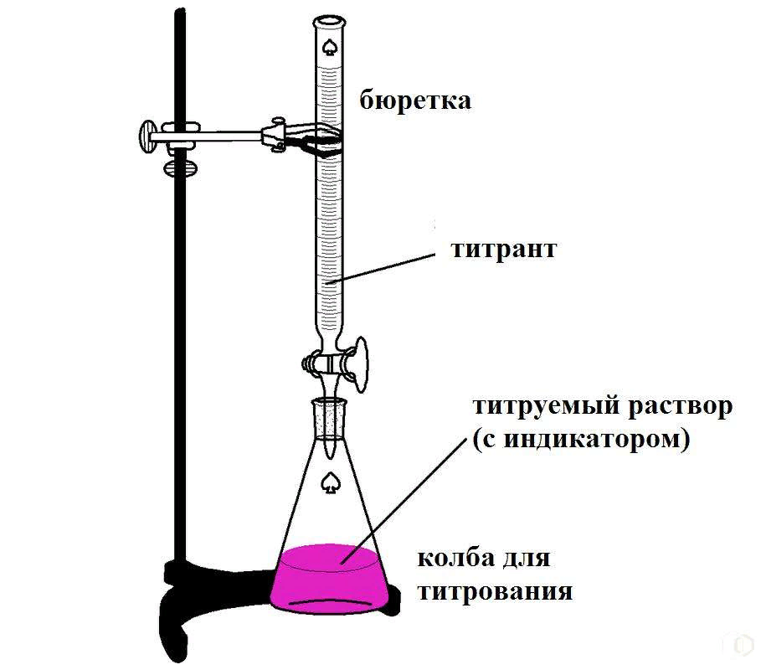
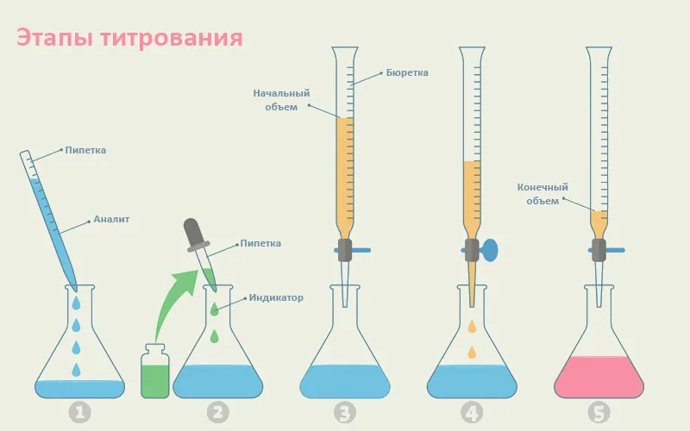
ТЕОРЕТИЧЕСКАЯ ЧАСТЬ. ТИТРОВАНИЕ
Титрование — это аналитический метод, который позволяет определить количество конкретного вещества, растворенного в образце, путем добавления реагента с известной концентрацией. Он основан на полной химической реакции между веществом (аналитом) и реагентом (титрантом).
Титрант добавляют до завершения реакции. Чтобы быть пригодным для определения, окончание реакции титрования должно быть легко наблюдаемым с помощью соответствующих методов, например потенциометрии (измерение потенциала с помощью датчика) или через изменение цвета.

Slide 11

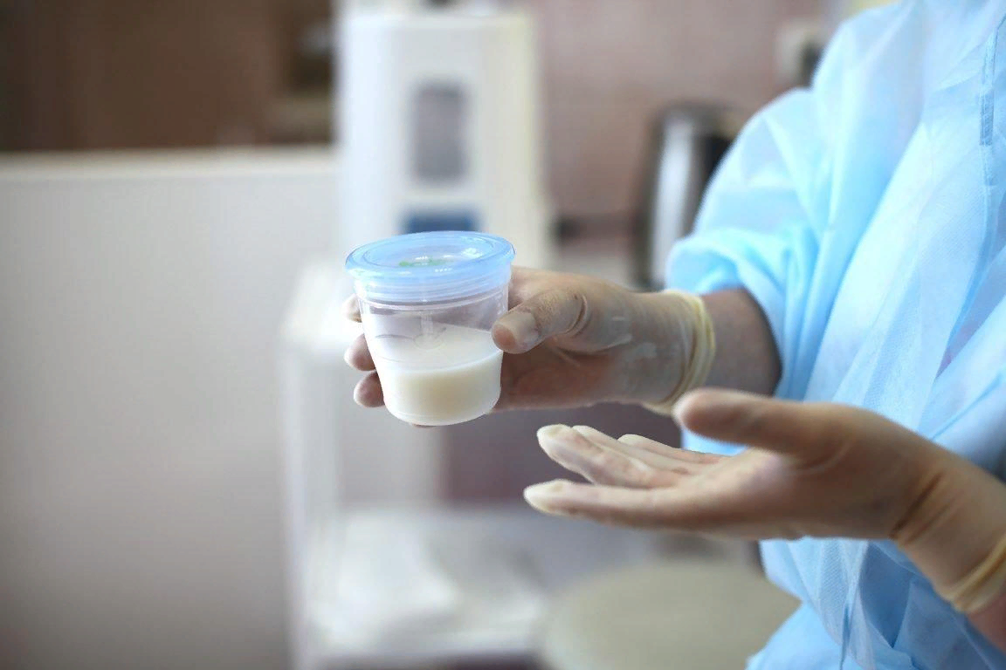
ПРАКТИЧЕСКАЯ ЧАСТЬ. ЦЕЛЬ РАБОТЫ
Целью данной работы является определение кислотности молока и определение фальсифицированного молока, содержащего крахмал.

Slide 12
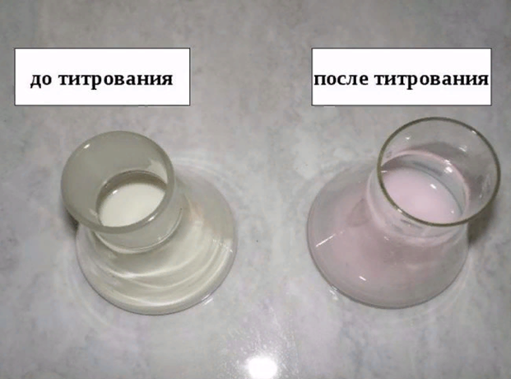
ПРАКТИЧЕСКАЯ ЧАСТЬ. ОПРЕДЕЛЕНИЕ КИСЛОТНОСТИ
В колбу отмеряем 10 см³ молока и см³ воды (вода необходима для того, чтобы отчетливее увидеть розовый оттенок при титровании). Добавляем 2-3 капли фенолфталеина. Смесь тщательно перемешиваем и титруем раствором гидроокиси натрия до появления слабо-розовой окраски, которая не будет исчезать в течение 1 минуты.
К=V_{NaOH}*10, где
V_{NaOH} – раствор гидроокиси натрия, пошедший на нейтрализацию кислот, содержащихся в определенном объеме анализируемого продукта, см³.
10 – коэффициент для молока питьевого.

Slide 13
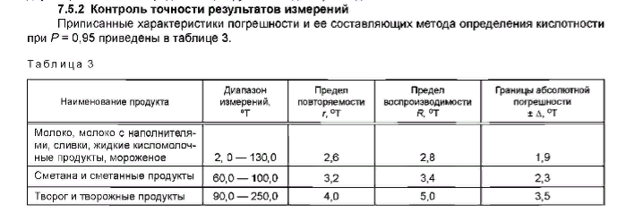
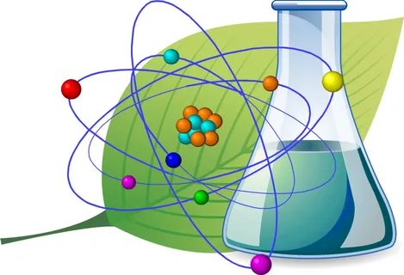
ПРАКТИЧЕСКАЯ ЧАСТЬ. ОПРЕДЕЛЕНИЕ КИСЛОТНОСТИ
Проводим два последовательных испытания, вычисляем среднее арифметическое. Теперь рассматриваем правильность проведения методики. Должно выполняться следующее условие правильности:
|x₁-x₂|≤r
По ГОСТ Р 54669-2011 r=2,6 [^{о}Т]

Slide 14



ПРАКТИЧЕСКАЯ ЧАСТЬ. ОПРЕДЕЛЕНИЕ КИСЛОТНОСТИ
Повторяемость (также сходимость результатов измерений) — близость друг к другу результатов измерений одной и той же величины, выполненных повторно одними и теми же средствами, одним и тем же методом в одинаковых условиях и с одинаковой тщательностью.
Погрешность измерения — отклонение измеренного значения величины от её истинного (действительного) значения. Погрешность измерения является характеристикой точности измерения.
Выяснить с абсолютной точностью истинное значение измеряемой величины, как правило, невозможно, поэтому невозможно и указать величину отклонения измеренного значения от истинного. Возможно лишь оценить величину этого отклонения
Предел повторяемости – значение, которое с доверительной вероятностью 95% не превышает абсолютной величиной разности между результатами двух измерений, полученными в условиях повторяемости (сходимости). Предел повторяемости обозначается r.

Slide 15

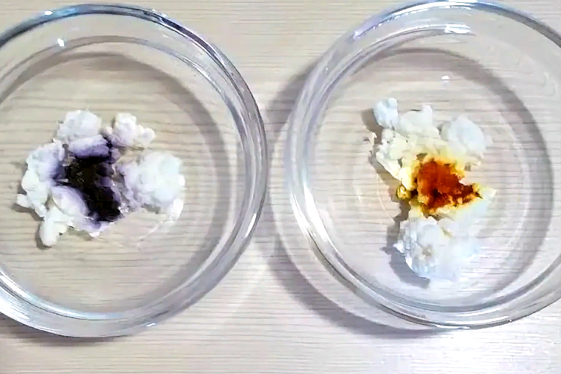

ПРАКТИЧЕСКАЯ ЧАСТЬ. ОПРЕДЕЛЕНИЕ КРАХМАЛА В МОЛОКЕ
Мы взяли два образца молока. В одном - содержится крахмал, в другом - нет. Нужно добавить несколько капель йода. В результате чего, в одном из образцов появится синее окрашивание, а в другом образце синего окрашивания не будет.

Slide 16

ПРАКТИЧЕСКАЯ ЧАСТЬ. ОФОРМЛЕНИЕ РЕЗУЛЬТАТОВ
Оформленная лабораторная работа должна содержать в себе следующие пункты:
Цель работы;
Теоретическая часть;
Практическая часть, содержащая расчет результатов по кислотности молока и расчет сходимости;
Выводы. Представить результат кислотности в виде (Х±Δ).

Slide 17


